Slide 1
Las fuentes del campo magnético
Física II. Presentación basada en el material contenido en: Serway, R. Physics for Scientists and Engineers. Saunders College Pub. 3rd edition.

Slide 2
Ley de Biot-Savart Law – Introducción
Biot y Savart realizaron experimentos sobre la fuerza ejercida por una corriente eléctrica en un imán cercano.
Llegaron a una expresión matemática que da el campo magnético en algún punto del espacio debido a una corriente

Slide 3
Ley de Biot-Savart
El campo magnético es dB en algún punto P
El elemento de longitud es ds
El cable lleva una corriente constante de I

Slide 4
Biot-Savart Law – Observaciones
El vector dB es perpendicular tanto a ds como al vector unitario dirigido desde ds hacia P
La magnitud de dB es inversamente proporcional a r², donde r es la distancia de ds a P

Slide 5
Ley de Biot-Savart– Observaciones, cont
La magnitud de dB es proporcional a la corriente y a la magnitud ds del elemento de longitud ds
La magnitud de dB es proporcional a sen θ, donde θ es el ángulo entre los vectores ds y

Slide 6
Ley de Biot-Savart Law – la ecuación
Las observaciones se resumen en la ecuación matemática llamada Ley de Biot-Savart:
El campo magnético descrito por esta Ley es el campo debido a la corriente que fluye por un conductor

Slide 7
La permeabilidad del espacio libre
La constante μ_{o} se llama la permeabilidad del espacio libre
μ_{o} = 4π x 10⁻⁷ T. m / A

Slide 8
El campo magnético total
dB es el campo creado por la corriente en el segmento de longitud ds
Para encontrar el campo total, hay que sumar todas las contribuciones de todos los elementos de corriente I ds
La integral se realiza sobre la distribución de corrientes completa

Slide 9
Notas finales de la ley de Biot-Savart
Esta ley es valida también para una corriente que consiste de cargas fluyendo a través del espacio
ds representa la longituid de un pequeño segmento del espacio en el que fluye las cargas
Por ejemplo, esto podría se aplicado para un haz de electrones en un tubo de descarga de electrones del televisor (que ya no hay)

Slide 10
Comparando B con E
En la distancia
La magnitud del campo magnético varía como el inverso del cuadrado de la distancia desde la fuente
El campo eléctrico debido a una carga puntual también varía como el inverso del cuadrado de la distancia desde la carga

Slide 11
Comparando B con E
En dirección
El campo eléctrico creado por una carga puntual es radial en dirección
El campo magnético creado por un elemento de corriente es perpendicular tanto al elemento de longitud ds como al vector unitario

Slide 12
Comparando B con E, 3
La fuente:
Un campo eléctrico se establece mediante una carga eléctrica aislada.
El elemento de corriente que produce un campo magnético debe ser parte de una distribución de corriente extendida. Por lo tanto, debe integrar sobre toda la distribución.

Slide 13
Comparando B con E, 4
Terminación (donde acaba):
Las líneas de campo magnético no tienen principio ni fin, forman círculos continuos
Las líneas de campo eléctrico comienzan con cargas positivas y terminan con cargas negativas.

Slide 14
Cálculo de B para un conductor recto y largo
Supongamos un alambre largo y recto que lleva una corriente I constante
Note usted la denominación de los ejes de coordenadas
Integrando sobre todos los elementos del alambre que lleva la corriente
Para ver los detalles del cambio de variable, acudir al texto de Serway o al de Ohanian

Slide 15
Cálculo de B para un conductor largo y recto, un caso especial
Si el conductor es infinitamente largo, y delgado, θ₁ = 0 and θ₂ = π
Con lo que el campo se hace

Slide 16
La dirección de B, caso del alambre largo y recto
Las líneas de campo magnético son círculos concéntricos al alambre
Las líneas de campo inciden en un plano que es perpendicular al alambre
La magnitud de B es constante en un círculo de radio a
Para determinar la dirección de B se emplea la regla de la mano derecha, como se muestra

Slide 17
Cálculo de B para un segmento curvado del alambre conductor
Encontrar en campo B en O debido al segmento del alambre
I y R son constantes
θ deberá estar en radianes

Slide 18
Cálculo de B para una vuelta circular del alambre
Considere el resultado previo y ahora haga que θ = 2π
Este será en valor del campo B en el centro de la espira

Slide 19
B para un corriente circular que define un circulo (una espira)
Esta corriente en el alambre define un círculo de radio R que lleva una corriente estacionaria I
Encuentre B en el punto P
Se le sugiere investigar sobre la dirección de B

Slide 20
Comparación de los campos en la espira
Considere el campo en el centro de la espira
De la ecuación anterior, haga usted que x = 0
Con lo que,
¿Obtendría usted el mismo resultado que para el caso de un alambre curvado?

Slide 21
Líneas de campo magnético para una espira
La figura (a) muestra las líneas de campo magnético rodeando una espira de corriente
La figure (b) muestra las líneas de campo a través de limaduras de hierro
La figura (c) compara las líneas de campo con las de una barra magnetizada

Slide 22
La fuerza magnética entre un par de conductores paralelos
Considere dos alambres paralelos, cada un llevando una corriente I de estado estacionario
El campo B₂ debido a la corriente en el alambre 2 ejerce una fuerza sobre el alambre 1 de F₁ = I₁ℓ B₂
Comience a discutir la dirección de esta fuerza

Slide 23
La fuerza magnética entre un par de conductores paralelos
Si en esta ecuación uno reemplaza la expresión para B2
Los conductores paralelos que llevan corriente en la misma dirección se atraen uno al otro
En tanto que los conductores paralelos que llevan corriente en dirección opuesta se repelen mutuamente

Slide 24
Fuerza magnética entre un par de conductores paralelos, final
El resultado frecuentemente se expresa como la fuerza magnética entre un par de alambres (no olvidar que se ha tratado con corriente directa)
Esta fuerza, frecuentemente se expresa en términos de fuerza por unidad de longitud

Slide 25
Definición de Ampere
Se trata de hacer uso de la fuerza magnética entre un par de conductores paralelos para tener una definición operacional de Ampere
Cuando la magnitud de la fuerza por unidad de longitud entre dos alambres conductores largos, por los que fluye una cantidad igual de corriente, y separados por una longitud de un metro, es de 2 x 10⁻⁷ N/m, la corriente que fluye en cada alambre es de 1 Ampere

Slide 26
Definición of coulomb
En el SI la unidad de carga es el coulomb, que ahora será definido en términos del Ampere
Cuando un conductor por el que fluye una corriente estacionaria de 1 A, la cantidad de carga que fluye a través de una sección transversal a través del conductor en un tiempo de un segundo es un 1 C

Slide 27
El campo magnético de un alambre
Para detectar un campo magnético se puede usar un brújula
Cuando no hay corriente en el alambre, pues, no habrá campo asociado con esa corriente nula
Las agujas de las brújulas apuntan todas hacia el polo Norte de la Tierra
Esto debido al campo magnético de la Tierra

Slide 28
Campo Magnético de un alambre, 2
En este caso, el alambre lleva una gran cantidad de corriente
Las agujas de la brújula se deflectan en una dirección tangente al círculo
Esto muestra la dirección del campo magnético que produce la corriente sobre el alambre

Slide 29
El campo magnético de un alambre, 3
El campo magnético tangencial a círculos concéntricos alrededor del alambre, se puede observar por las limaduras de hierro en un plano que es atravesado por un alambre que lleva una corriente estacionaria

Slide 30
La ley de Ampere
El producto B . ds puede ser evaluado para pequeños elementos de longitud ds sobre una trayectoria circular, definida por las agujas de una brújula para un alambre largo y recto
La ley de Ampere establece que la integral de B . ds alrededor de cualquiera trayectoria cerrada es μ_{o}I, donde I es la corriente total estacionaria que pasa a través de cualquiera superficie rodeada por la trayectoria cerrada

Slide 31
La ley de Ampere, cont.
La ley de Ampere describe la creación de campos magnéticos por parte de todas las configuraciones de corrientes (directas).
La parte mas útil en este curso, tiene que ver con las configuraciones de corrientes que poseen una gran simetría
Coloque usted el dedo pulgar de la mano derecha en la dirección de la corriente a través de una trayectoria amperiana y curve sus dedos en al dirección en la que usted debe integrar (vea la forma integral de la ley de Ampere) alrededor de la trayectoria

Slide 33
Campo magnético debido a un conductor largo y recto, usando ley de Ampere
Supongamos un conductor largo y recto que lleva un corriente I que se distribuye homogéneamente en toda la sección transversal del conductor
Se desea calcular el campo magnético a una distancia r a partir del centro del alambre
Es muy importante que la corriente esté homogéneamente distribuida en la sección transversal

Slide 34
Campo de un alambre largo y recto – Resultados de la ley de Ampere
Fuera del alambre, r > R
Dentro del alambre, vamos a necesitar el valor de la corriente dentro de la Amperiana.

Slide 35
Campo magnético debido a un alambre recto largo, resumen de resultados
Dentro del alambre, el campo es proporcional a r
Fuera del alambre, el campo varía como 1/r
Ambas ecuaciones son iguales en el limite de r = R

Slide 36
Campo magnético de un toroide (toro)
Encontrar en campo magnético en un punto a distancia r del centro del centro del toro
El toro tiene N vueltas del alambre

Slide 37
Campo magnético de una placa infinita
Asuma una placa (muy delgada) infinitamente larga
Ésta lleva una corriente cuya densidad de corriente es J_{s} (densidad lineal de corriente)
La corriente fluye en la dirección y
J_{s} representa la corriente por unidad de longitud a lo largo de la dirección z

Slide 38
Campo magnético de una placa infinita, cont.
Piense en una superficie rectangular para hacer su amperiana
Los lados w del rectángulo no contribuyen al campo (vea la figura)
Los dos lados ℓ (paralelos a la superficie) sí contribuyen al campo magnético

Slide 39
Campo magnético de un solenoide
Un solenoide es una alambre muy largo que se enrolla en forma de una hélice
Un campo magnético, razonablemente uniforme, puede producirse en el espacio que está rodeado por las vueltas del alambre
Note usted el interior del solenoide

Slide 40
Descripción del campo magnético de un solenoide
Las líneas de campo en el interior del solenoide son:
Aproximadamente paralelas entre ellas
Uniformemente distribuidas
Muy “empacadas”
Lo anterior indica que el campo magnético es intenso y casi uniforme

Slide 41
El campo magnético de una solenoide muy bien empacado
La distribución de las líneas de campo es similar al que presenta una barra de magneto (imán)
Con el incremento de la barra
El campo en el interior se hace más uniforme
El campo del exterior se hace también más débil

Slide 42
Características de un solenoide ideal
Existe una aproximación a un solenoide ideal cuando:
Las vueltas del alambre están muy empacadas
La longitud del solenoide es mucho mayor que el radio de cada vuelta

Slide 43
Ley de Ampere aplicada a solenoides
Se puede recurrir a la ley de Ampere para encontrar el valor del campo magnético del solenoide
Considere un rectángulo con un lado ℓ paralelo al campo interior B y un lado w perpendicular a este campo (vea figura)
El lado de longitud ℓ dentro del solenoide SÍ contribuye al campo
Ésta es la trayectoria 1 en el diagrama

Slide 44
La ley de Ampere aplicada aun solenoide, cont.
Al aplicar la ley de Ampere se obtiene
La corriente total a través de la trayectoria del rectángulo es igual a la corriente de cada vuelta multiplicada por el numero de vueltas

Slide 45
El campo magnético de un solenoide, final
Si se resuelve la ley de Ampere para el campo magnético, se obtiene
n = N / ℓ es el numero de vueltas del alambre por unidad de longitud
Lo anterior es válido únicamente en puntos cerca del centro de una solenoide muy largo

Slide 46
El flujo magnético
El flujo asociado con el campo magnético es análogo al caso del flujo eléctrico y se define de una manera similar al flujo eléctrico
Considere un elemento de área dA que está sobre una superficie de forma arbitraria

Slide 47
El flujo magnético, cont.
El valor del campo magnético en este elementon es B
dA es un vector que es siempre perpendicular a la superficie
dA tiene una magnitud que es ingual al bvalor del área
El flujo magnético es
La unidad de flujo magnético es T.m² = Wb
Wb es un weber

Slide 48
Flujo magnético a través de un plano, 1
Un caso especial es cuando un plano de área A hace un ángulo θ con dA
El flujo magnético es Φ_{B} = BA cos θ
En este caso, el campo es paralelo al plano y se puede ver que Φ = 0

Slide 49
Flujo magnético a través de un plano, 2
El flujo magnético es Φ_{B} = BA cos θ
En este caso, el campo es perpendicular al plano, por lo que
Φ = BA
Este será el valor máximo del flujo de campo magnético

Slide 50
La ley de Gauss en magnetismo
A diferencia del campo eléctrico , las líneas del vector de campo magnético no comienzan en un punto y terminan en cualquiera otro.
El número de líneas que entran en una superficie es igual al numero de líneas que salen por la superficie
Así, la Ley de Gauss en el magnetismo dice que :

Slide 51
Corriente de desplazamiento
La ley de Ampere en su forma original es válida solo si cualquiera de los campo eléctricos presentes son constantes en el tiempo
Maxwell modificó esta ley para incluir para incluir campos eléctricos a que cambian con el tiempo
Maxwell añadió un término adicional en el que se incluye un factor llamado corriente de desplazamiento, I_{d}

Slide 52
Corriente de Desplazamiento, cont.
La corriente de desplazamiento NO es la corriente en el conductor
La corriente de la conducción será usada para referirse a la corriente transportada por un alambre u otro conductor
La corriente de desplazamiento se define así:
Φ_{E} = ∫E . dA es el flujo eléctrico y ε_{o} es la permitividad del espacio libre

Slide 53
Forma general de la ley de Ampere
También se conoce como ley de Ampere-Maxwell

Slide 54
Forma general de la ley de Ampere, un ejemplo
El flujo eléctrico a través de S₂ es EA
A es el área de las placas del capacitor
E es el campo eléctrico entre las placas
Si q es la carga en las placas en cualquiera tiempo, Φ_{E} = EA = q/ε_{o}
Recuerde que debe tomar la carga positiva sobre una placa, ya que la placa entera tiene una carga cero

Slide 55
Forma general de la ley de Ampere, un ejemplo, cont.
Por lo tanto, la corriente de desplazamiento será
La corriente de desplazamiento es la misma que la corriente de conducción a través de S₁
La corriente de desplazamiento sobre S₂ es la fuente del campo magnético en el borde de la superficie

Slide 56
Ley de Ampere-Maxwell, final
Los campos magnéticos son producidos tanto por las corrientes de conducción, como la variación de los campos eléctricos que cambian con el tiempo
Este trabajo teórico realizado por Maxwell contribuyó a un mayor avance en el entendimiento del electromagnetismo

Slide 57
Los momentos magnéticos
En general, cualquiera espira de corriente tiene una campo magnético y consecuentemente tiene un momento de momento dipolo magnético
Esto incluye espiras de corriente de nivel atómico que se describen en algunos modelos de nivel atómico
Esto ayudará a explicar por qué algunos materiales muestran fuertes propiedades magnéticas

Slide 58
Momentos Magnéticos – el átomo clásico
Los electrones se mueven en órbitas circulares
Cuando los electrones orbitan, se forman pequeñas espiras de corriente
El momento magnético del electrón se asocia con su movimiento orbital
L es el momento angular
µ es el momento magnético

Slide 59
Momentos magnéticos – átomo clásico, 2
Este modelo que el electrón se mueve
Con rapidez constante v
En orbitas circulares de radio r
Viaja una distancia 2πr en un intervalo de tiempo T
La rapidez orbital es

Slide 60
Momentos magnéticos –átomo clásico, 3
La corriente es
El momento magnéticos es
El momento magnético también se puede expresar en términos del momentum angular

Slide 61
Momentos magnéticos – átomo clásico, final
El momento magnético del electron es proporcional a su momento angular orbital
Los vectores L y µ apuntan en direcciones opuestas
La física cuántica indica que el momento angular está cuantizado

Slide 62
Momentos magnéticos, caso de electrones múltiples
En la mayoría de las sustancias, el momento magnético de un electrón está cancelado por el de otro electrón que no orbita en la misma dirección
El resultado neto que resulta es que el momento magnético producido por el movimiento orbital de los electrones pueda ser cero o muy pequeño

Slide 63
El espín del electrón
Los electrones (y otras partículas) tienen una propiedad intrínseca llamada espín que también contribuye a sus momentos magnéticos.
El electrón no está físicamente girando
Ele electrón tiene un momento angular intrínseco que es como si el estuviera girando
El momento angular de espín es realmente un efecto relativista

Slide 64
El espín del electrón, cont.
En el modelo clásico del espín electrónico, se supone que el electrón gira sobre su propio eje
La magnitud del momento angular de espín es
Donde es la constante de Planck

Slide 65
El espín electrónico y el momento magnético
El momento magnético característicamente asociado con el espín del electrón, tiene un valor
Esta combinación de constantes se llama magnetón de Bohr
μ_{B} = 9.27 x 10⁻²⁴ J/T

Slide 66
El momento magnético electrónico, final
El momento magnético total de un átomo es la suma vectorial de los momentos magnéticos orbital y de espín.
En la tabla de la derecha se dan algunos ejemplos.
El momento magnético de un protón o neutrón es mucho más pequeño que el de un electrón y, por lo general, puede despreciarse.

Slide 67
El Vector Magnetization
El estado magnético de una sustancia se describe mediante una cantidad llamada vector magnetización, M
La magnitud del vector se define como el momento magnético por unidad de volumen de la sustancia.
El vector de magnetización está relacionado con el campo magnético B_{m} = μ_{o}M
Cuando una sustancia se coloca en un campo magnético, el campo magnético total es B = B_{o} + μ_{o}M

Slide 68
Intensidad del campo magnético
La intensidad del campo magnético, H, es el momento magnético por unidad de volumen debido s las corrientes
H se define como B_{o}/μ_{o}
El campo magnético total en una cirta región puede expresarse como B = μ_{o}(H + M)
H y M tienen las mismas unidades
En el SI son amperes por metro

Slide 69
Clasificación de las sustancias magnéticas
Los materiales Paramagneticos y ferromagnéticos están hechos de atomos que poseen momentos magnéticos permanentes
Los materiales Diamagnéticos son aquellos que están hechos de átomos que carecen de momentos magnéticos permanentes

Slide 70
La Susceptibilidad Magnética
El coeficiente adimensional χ puede considerarse como una medida de qué tan susceptible es un material a ser magnetizado M = X H
Para substancias paramagnéticas, X es positiva y M apunta en la misma dirección que H
Para sustancias diamagnéticas, X es negativa y M es opuesta a H

Slide 71
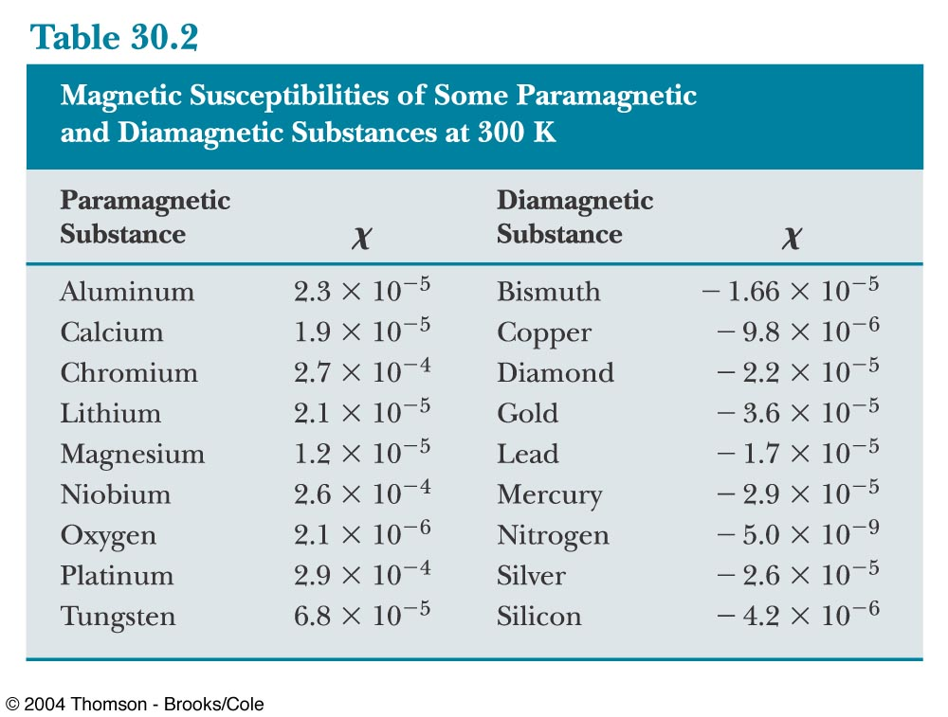
Table of Susceptibilities

Slide 72
Permeabilidad Magnética
El campo magnético total se puede expresar como
B = μ_{o}(H + M) = μ_{o}(1 + X)H = μ_{m}H
μ_{m} es la permeabilidad magnética de la substancia y está relacionada con la susceptibilidad por μ_{m}= μ_{o}(1 + X)

Slide 73
Clasificación de los Materiales por su permeabilidad
Los materiales pueden ser clasificados por la forma en la que su permeabilidad compara con la permeabilidad del espacio vacío, (μ_{o})
Son paramagnéticas: μ_{m} > μ_{o}
Son diamagnéticas: μ_{m} < μ_{o}
Como X es muy pequeña para sustancias diamagnéticas y paramagnéticas, μ_{m} ~ μ_{o} para esas sustancias.

Slide 74
Materiales Ferromagnéticos
Para un material ferromagnético, M no es una función lineal de H
El valor de μ_{m} no solamente es una característica de la sustancias, sino que, depende del estado previo de las sustancias y del proceso que experimentó al pasar de su estado anterior a su estado actual

Slide 75
Materiales ferromagnéticos, cont
Algunos ejemplos de materiales ferromagnéticos son :
Hierro
Cobalto
Níquel
Gadolinio
Disprosio
Estos contienen momentos magnéticos atómicos permanentes que tienden a alinearse en paralelo entre sí incluso en un campo magnético externo débil.

Slide 76
Dominios magnéticos
Todos los materiales ferromagnéticos están formados por regiones microscópicas llamadas dominios.
El dominio es una región dentro de la cual todos los momentos magnéticos están alineados.
Los límites entre varios dominios que tienen diferentes orientaciones se denominan paredes de dominio.

Slide 77
Dominios, materiales desmagnetizados
Los momentos magnéticos en los están aleatoriamente alineados
El momento magnéticos es cero

Slide 78
Dominios, Campo externo aplicado
Uan muestra se coloca en un campo magnético externo
El tamaño de los dominios con los momentos magnéticos alineados crece con el campo
La muestra se ha magnetizado

Slide 79
Dominios, campo externo aplicado, cont.
El material se coloca en un campo intenso
Los dominios que no consiguen alinearse con el campo se hacen más pequeños
Cuando el campo externo es removido, el material puede retener una magnetización neta que la misma dirección que el campo externo original

Slide 80
Curvas de magnetización
El campo total incrementa al incrementar el campo externo
(de O a a)
Así como el campo externo incrementa, más dominios son alineados, H alcanza un máximo en el punto

Slide 81
Las curvas de Magnetización
En el punto a, el material se acerca a la saturación.
La saturación es cuando todos los momentos magnéticos están alineados.
Si la corriente se reduce a 0, el campo externo se elimina. La curva sigue el camino de a a b En el punto b, B no es cero aunque el campo externo Bo = 0

Slide 82
Curva de Magnetizaciónde, final
B total no es cero porque hay magnetismo debido a la alineación de momentos de los dominios
Se dice que el material tiene una magnetización remanente. Si la corriente se invierte, los momentos magnéticos se reorientan hasta que el campo B es cero.
El aumento de esta corriente inversa hará que el material se magnetice en la dirección opuesta.

Slide 83
Histéresis Magnética
Este efecto se llama histéresis magnética.
Muestra que la magnetización de una sustancia ferromagnética depende de la historia de la sustancia, así como del campo magnético aplicado.
El bucle cerrado en el gráfico se denomina bucle de histéresis.
Su forma y tamaño dependen de las propiedades de la sustancia ferromagnética y de la fuerza del campo máximo aplicado.

Slide 84
Ejemplos de curvas de Histéresis
La curva (a) es para un material ferromagnético duro El ancho de la curva indica una gran cantidad de magnetismo remanente
No se pueden desmagnetizar fácilmente mediante un campo externo.
La curva (b) es para un material ferromagnético blando. Estos materiales se magnetizan y desmagnetizan fácilmente.

Slide 85
Más sobre las curvas de magnetización
El área encerrada por una curva de magnetización representa la energía requerida para llevar el material a través del ciclo de histéresis.
Cuando se repite el ciclo de magnetización, los procesos de disipación dentro del material, debido a la realineación de los momentos magnéticos dan como resultado un aumento de la energía interna.
Esto se hace evidente por un aumento en la temperatura de la sustancia.

Slide 86
La Temperatura de Curie
La temperatura de Curie es la temperatura crítica por encima de la cual un material ferromagnético pierde su magnetismo residual y se vuelve paramagnético.
Por encima de la temperatura de Curie, la agitación térmica es lo suficientemente grande como para provocar una orientación aleatoria de los momentos.

Slide 87
Tabla de algunos valores de temperatura de Curie

Slide 88
Curie’s Law
La ley Curie (Pierre) proporciona una relación entre el campo magnético aplicado y la temperatura absoluta de una sustancia paramagnética :
M es la magnetización del material y Bo es el valor del campo magnético externo aplicado
C se llama constante de Curie

Slide 89
Diamagnetismo
Cuando se aplica un campo magnético externo a una sustancia diamagnética, se induce un momento magnético débil en dirección opuesta al campo aplicado.
Las sustancias diamagnéticas son débilmente repelidas por un imán.

Slide 90
Efecto Meissner (Ochsenfeld)
Ciertos tipos de superconductores también exhiben un diamagnetismo perfecto
Este comportamiento se llama efecto Meissner
Si un magneto permanente se lleva a la proximidad de un superconductor, los dos objetos se repelen mutuamente

Slide 91
Campo magnético terrestre
El campo magnético de la Tierra se asemeja al que se lograría al enterrar una enorme barra magnética en las profundidades del interior de la Tierra.
El polo magnético sur de la Tierra se encuentra cerca del polo geográfico Norte. El polo magnético Norte de la Tierra se encuentra cerca del polo geográfico Sur.

Slide 92
Ángulo de inmersión del campo magnético terrestre
Si una brújula puede girar tanto vertical como horizontalmente, apunta a la superficie de la Tierra.
El ángulo entre la horizontal y la dirección del campo magnético se llama ángulo de inmersión.
Cuanto más al norte se mueva el dispositivo, más lejos de la horizontal estará la aguja de la brújula.
La aguja de la brújula estaría horizontal en el ecuador y el ángulo de inclinación sería 0°
La aguja de la brújula apuntaría directamente hacia el polo sur magnético y el ángulo de inmersión sería de 90°

Slide 93
Algo más sobre los polos del campo magnético terrestre
El ángulo de inclinación de 90 ° se encuentra en un punto al norte de la Bahía de Hudson en Canadá.
Esta se considera la ubicación del polo sur magnético. Los polos magnéticos y geográficos no están en la misma ubicación exacta
La diferencia entre el norte verdadero, en el polo norte geográfico y el norte magnético se llama declinación magnética.
La cantidad de declinación varía según la ubicación de la superficie de la Tierra.

Slide 94
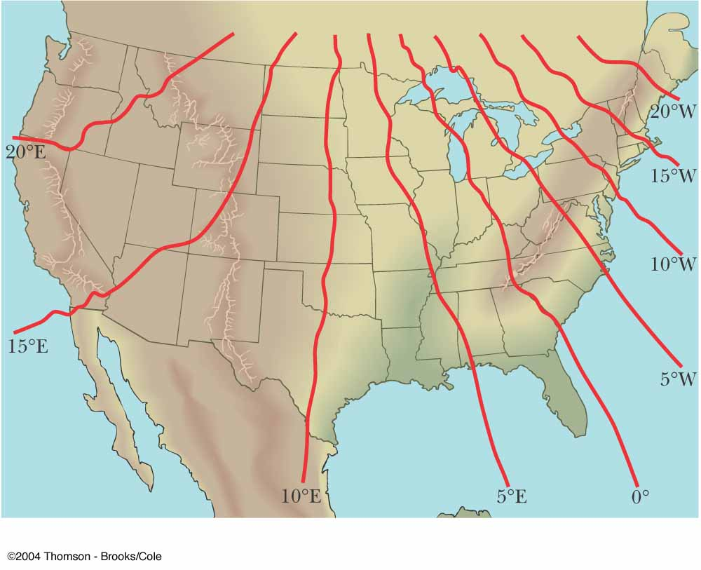
Declinación magnética terrestre

Slide 95
Las fuentes del magnetismo terrestre
No puede haber grandes masas de materiales magnetizados permanentemente, ya que las altas temperaturas del núcleo evitan que los materiales retengan la magnetización permanente.
Se cree que la fuente más probable del campo magnético de la Tierra son las corrientes de convección en la parte líquida del núcleo.
También hay evidencia de que el campo magnético del planeta está relacionado con su tasa de rotación.

Slide 96
Inversión del campo magnético de la Tierra
La dirección del campo magnético de la Tierra se invierte cada pocos millones de años.
La evidencia de estas reversiones se encuentran en los basaltos resultantes de la actividad volcánica.
No se comprende el origen de las inversiones de polaridad magnética

